Slide 2
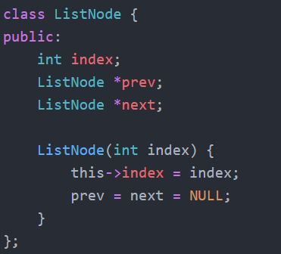
節點class - ListNode
ListNode* | int | ListNode*
prev | index | next
Notes:
雙向list的節點，需要有前後兩個不同的指標
每個節點放儲存元素（此處為int）

Slide 3
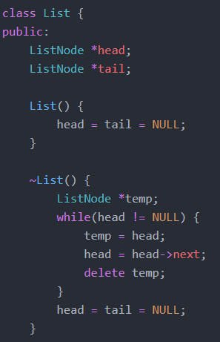
鏈列class - List
ListNode* | int | ListNode*
prev | index | next
head |  |  |  |  | tail
temp
Notes:
雙向list，需要有頭尾兩個指標以作為不同方向使用
每個元素放Node
如果長度為1的時候head和tail指向同一個

Slide 4
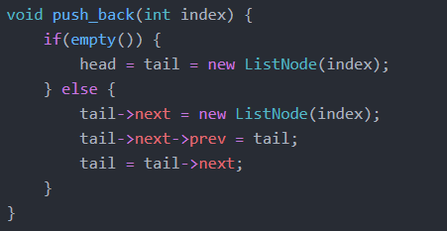
鏈列class - List 插入序列
ListNode* | int | ListNode*
prev | index | next
head |  |  |  |  | tail
new
head |  |  | tail
new
head
tail
插入空序列
插入非空序列

Slide 5
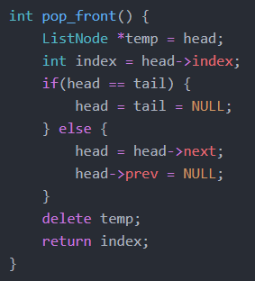
鏈列class - List 從序列拿出
ListNode* | int | ListNode*
prev | index | next
head |  |  |  |  | tail
head |  |  | tail
null
head
tail
null
temp
temp
序列長度為1
序列長度不為1

Slide 6
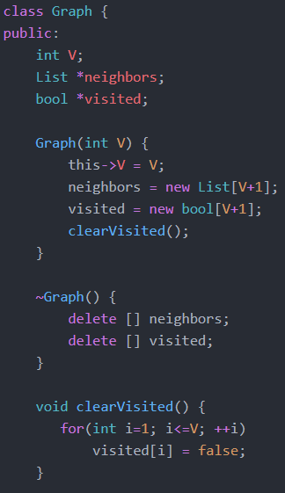
圖class - Graph
List* | Int | bool*
neighbors | V | visited
0
List[1]
…
…
List[V]
0
1 | F
… | F
… | F
V | F

Slide 7
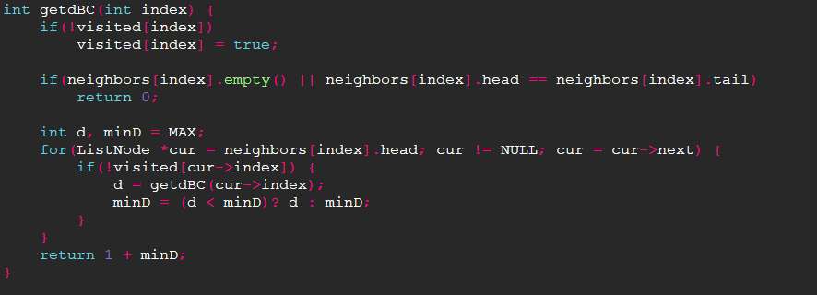
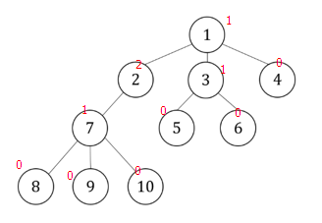
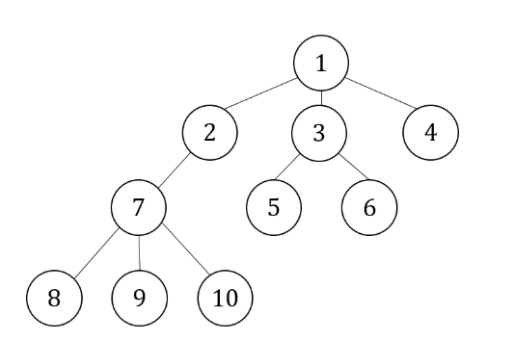
…
Notes:
到每個點的時候先將其設定為拜訪過，點內不做分流，而是在呼叫是判斷是否拜訪過
空的→全圖只有1點，鄰點只有1個→葉子（因為只有父親相連），都是屬於C點，所以到自己距離為0
DFS重複call 未拜訪鄰點，每個非葉子的點的值為周圍全部的點數值最小的+1

Slide 8
